Slide 1



PEMROGRAMAN BERORIENTASI OBJEK
APLIKASI PENGHITUNG LUAS LINGKARAN
IPMAWATI DWI REFINDA
2200018311
G
https://github.com/ipmawati30/TA_PBO

Slide 2
DESKRIPSI APLIKASI
Aplikasi sederhana penghitungan luas lingkaran menggunakan Java di IntelliJ Idea ini adalah solusi sederhana untuk menghitung luas lingkaran berdasarkan input radius yang diberikan pengguna. Aplikasi ini dirancang untuk memberikan pengalaman pengguna yang intuitif dan mudah digunakan.
Pertama-tama, aplikasi akan meminta pengguna untuk memasukkan nilai radius melalui antarmuka yang ramah pengguna. Setelah pengguna memasukkan nilai, aplikasi akan melakukan perhitungan luas lingkaran menggunakan rumus pi x r kuadrat.Hasil perhitungan luas lingkaran akan ditampilkan dengan jelas pada antarmuka, memberikan informasi yang jelas kepada pengguna.
Keseluruhannya, aplikasi ini memberikan solusi praktis untuk perhitungan luas lingkaran dengan menggunakan Java, memberikan pengalaman pengguna yang lancar dan memudahkan pengguna untuk mendapatkan hasil yang diinginkan dengan cepat dan akurat.

Slide 3
FITUR-FITUR APLIKASI
TextField untuk Jari-Jari (tfJariJari)
TextField untuk Luas (tfLuas)
Tombol Hitung (hitungButton)
Tombol Batal (batalButton)
Tombol Keluar (keluarButton)
Event Handler (ActionListener)
Main Method (main)

Slide 4
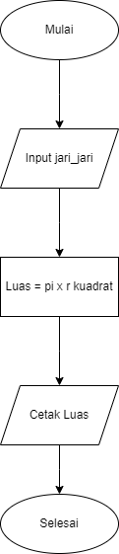

ALUR KERJA

Slide 5

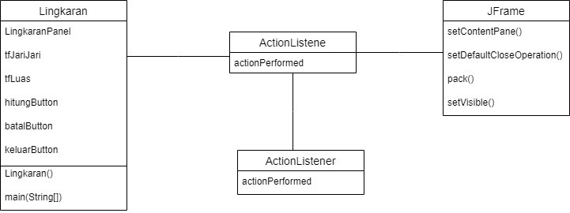
DIAGRAM CLASS

Slide 6
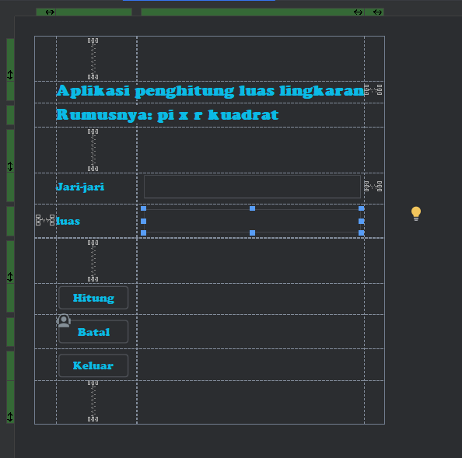
RANCANGAN ANTARMUKA

Slide 7
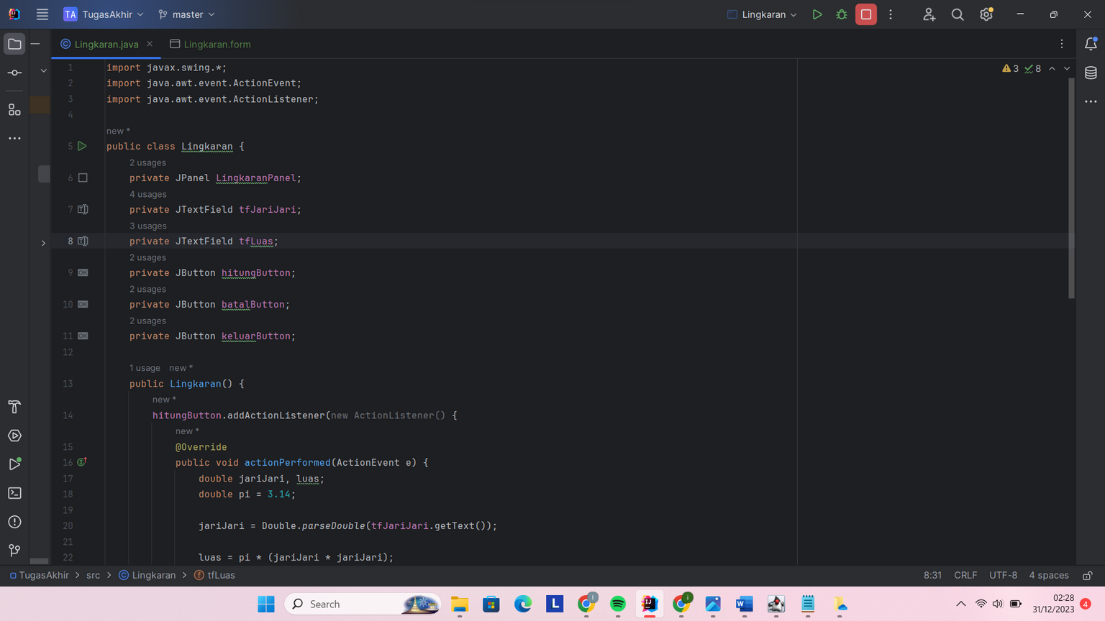
SCREENSHOT CODING DI IDE

Slide 8
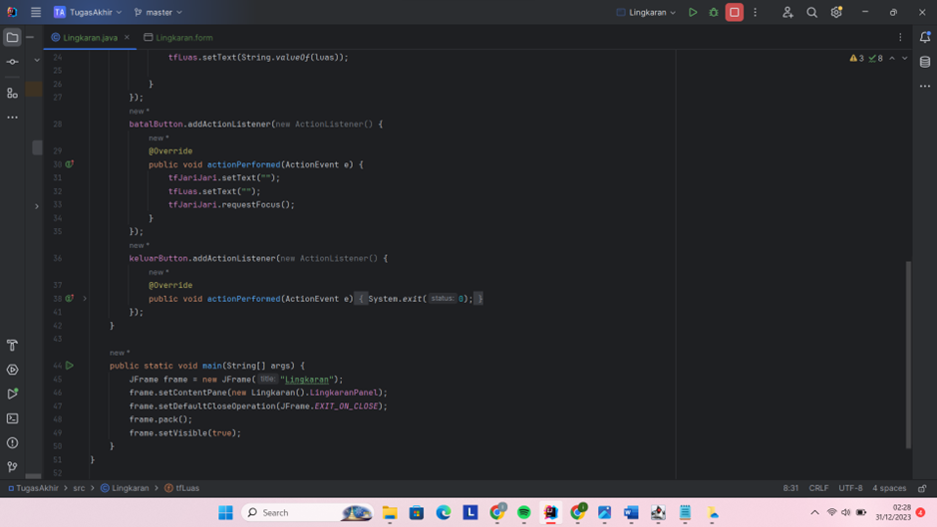
SCREENSHOT CODING DI IDE

Slide 9
SCREENSHOT CODING DI IDE

Slide 10
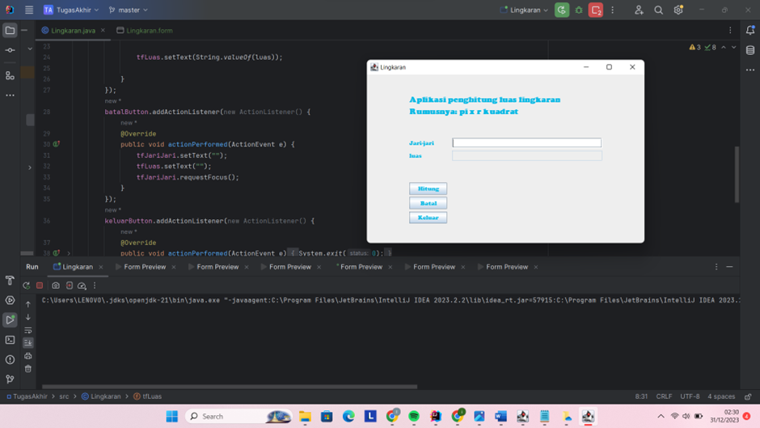
SCREENSHOT TAMPILAN LUARAN PROGRAM

Slide 11
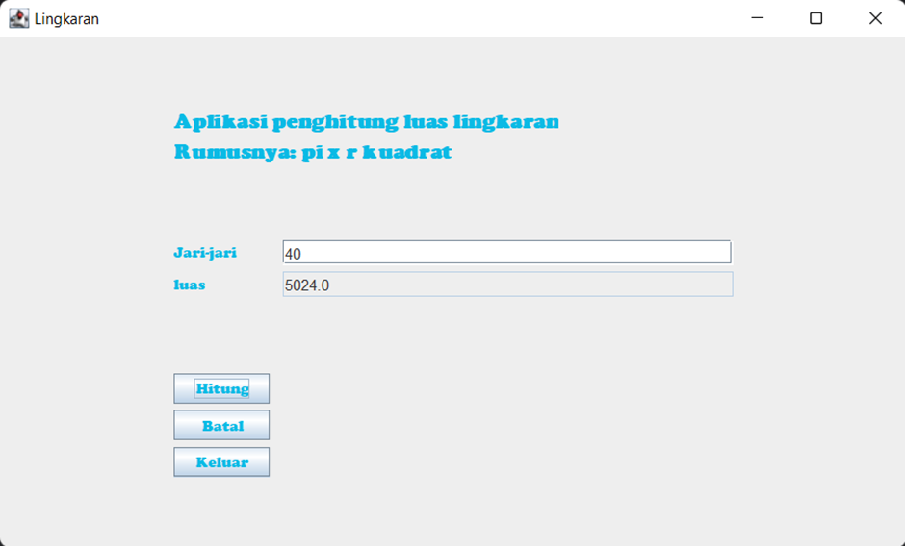
UJI COBA PROGRAM BESERTA CAPTURE SUKSES

Slide 12
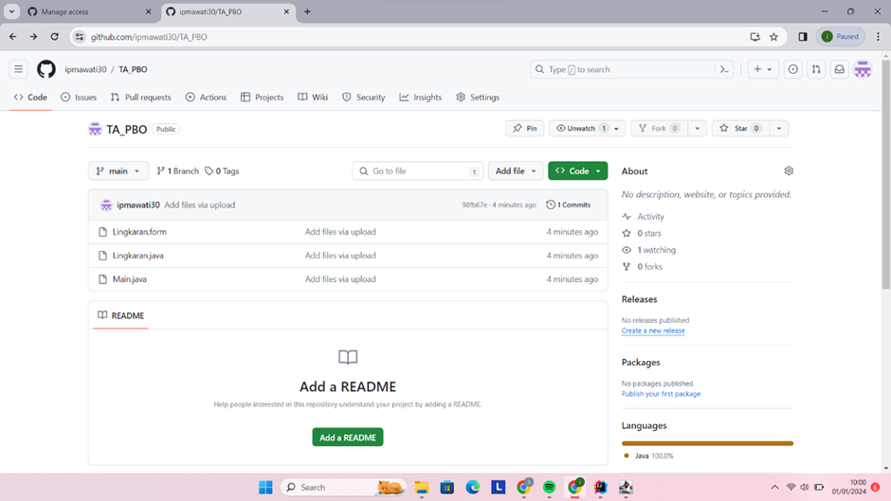
SCREENSHOT TAMPILAN UNGGAHAN
HALAMAN PROJEK GITHUB

Slide 13
THANK YOU

